Slide 1

高频宽 5GBASE-T 四核心 AMD NAS，经济实惠享、网速升级
小小体积，大大满足

Slide 2
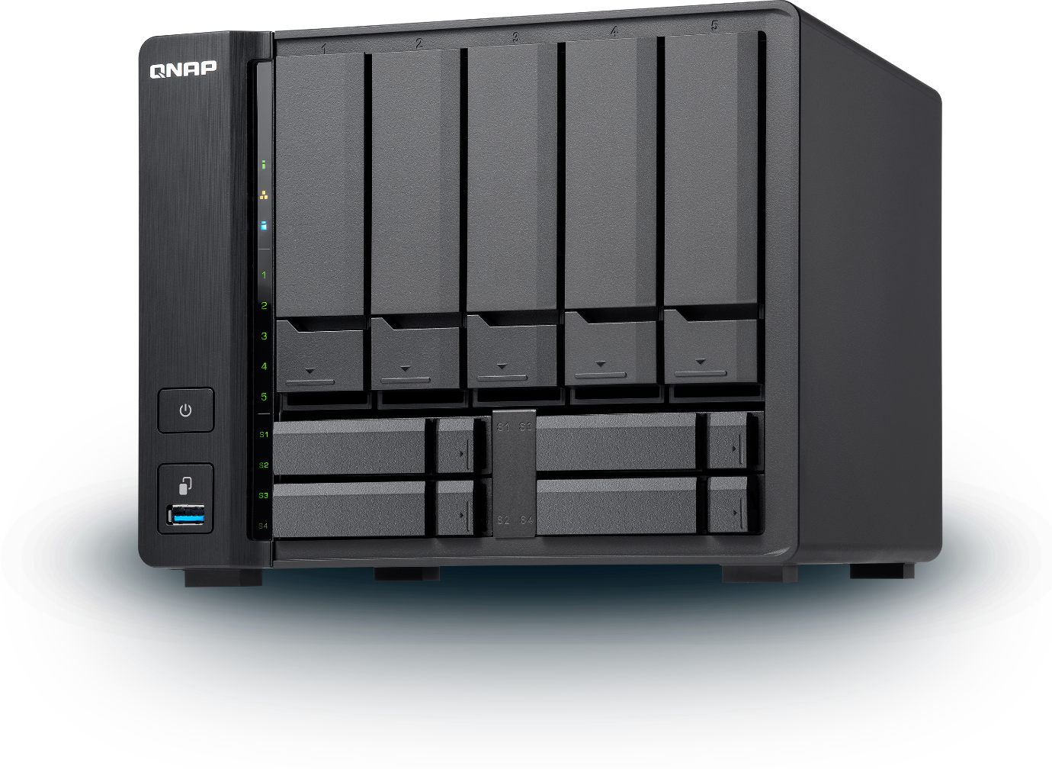
真香! 5GbE NAS 让你把 SSD 用好用满
跌跌不休的 SSD 价格，现在入手正是时机
TS-963N 5 x 3.5” + 4 x 2.5” 9-bay SATA NAS 总览
软硬件增值合奏出高性价比 5GbE 四核 AMD NAS

Slide 3
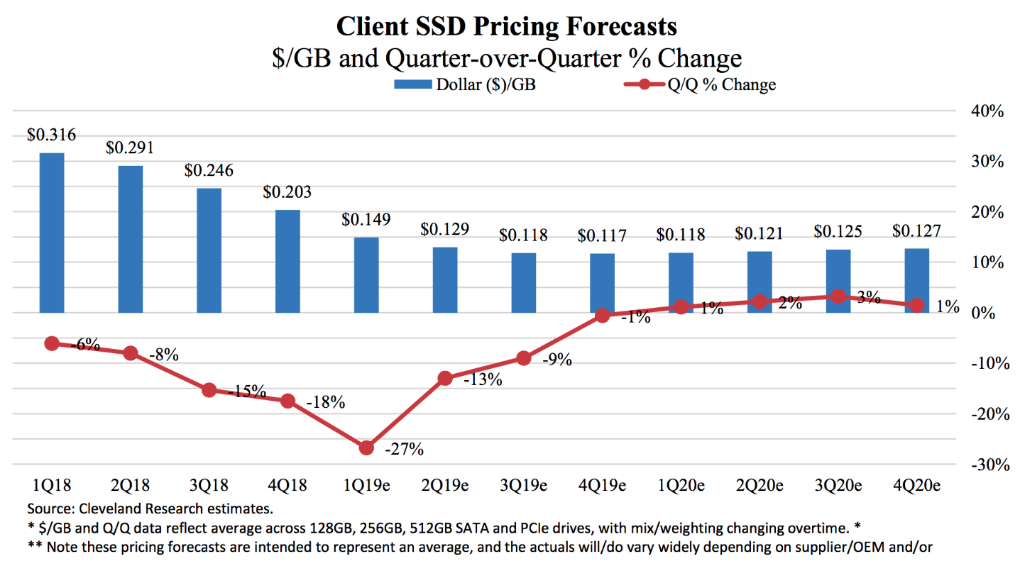
SSD 的好，用过就回不去了
SSD 相较传统硬盘的优点
超高读写效能，高反应
无读写头，不怕震动或摔落
超轻薄的体积
低功耗

Slide 4
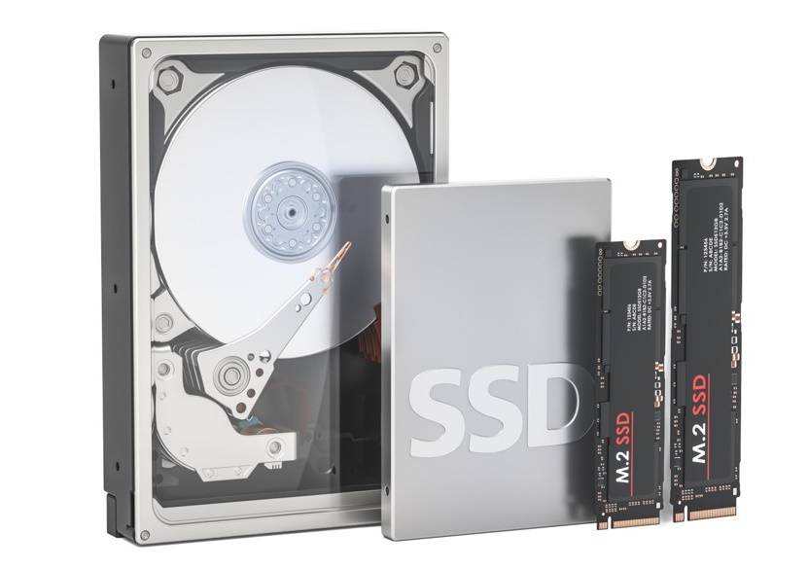
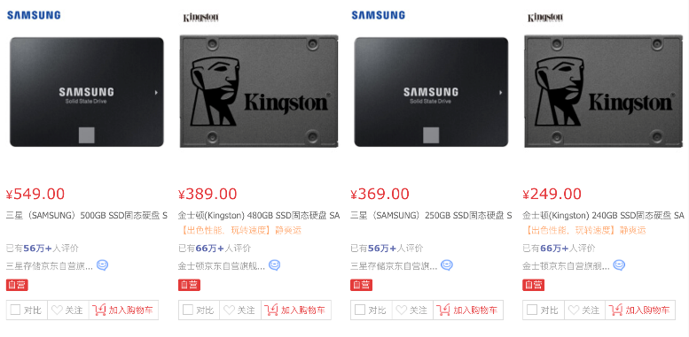
唾手可得的 2.5" SSD
W 101.6 mm
2.5" SSD 常见于你我生活之中
3.5吋傳統硬碟
历史悠久，始于轻薄型笔电
电脑升级后，淘汰的 2.5" SSD
各种通路与卖场的最高能见度与市占
W 22 mm
W 69.85 mm
H 110 mm
2.5吋SSD
H 147mm
H 80 mm
H 100.1 mm
来源: 2019/08 京东购物网站

Slide 5

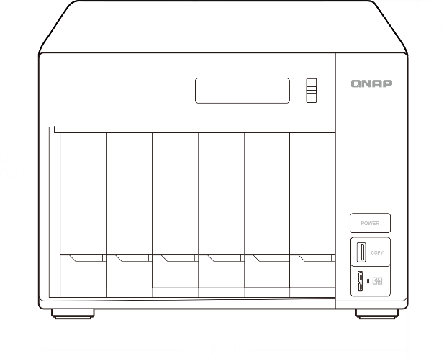
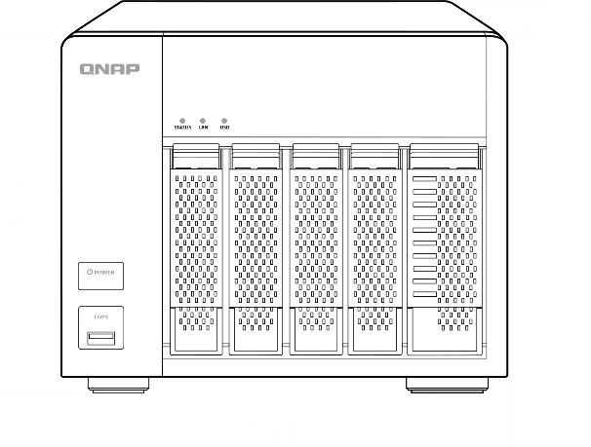
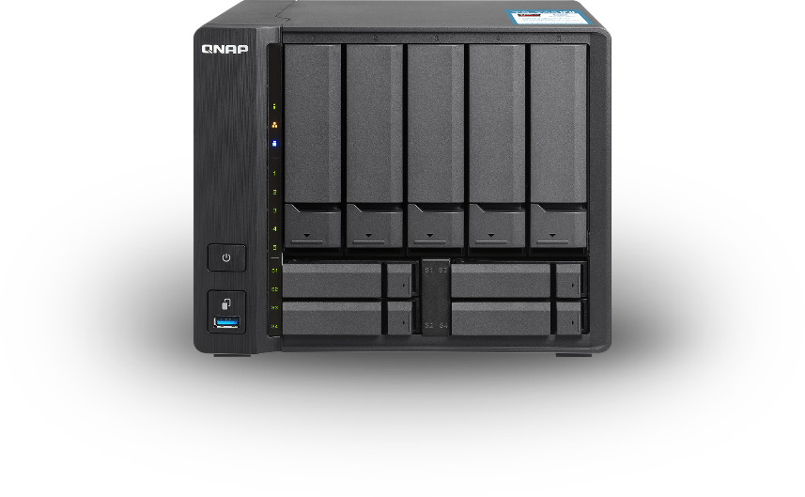
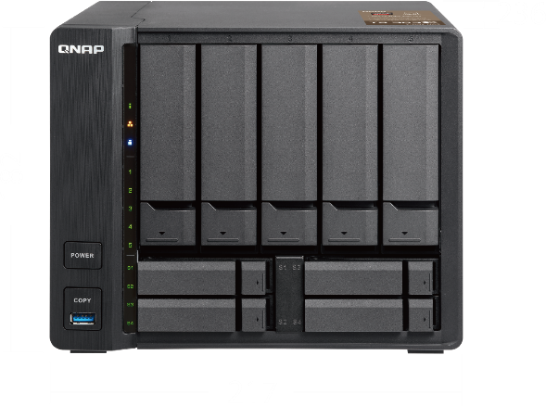
极致工艺，创造出新形态超混合架构 NAS
5-bay TS-563
9-bay TS-963N
6-bay TVS-673e
185 x 211 x 236 mm
182 x 217 x 236 mm
185 x 264 x 279 mm
Notes:
桌面寸土寸金

Slide 6

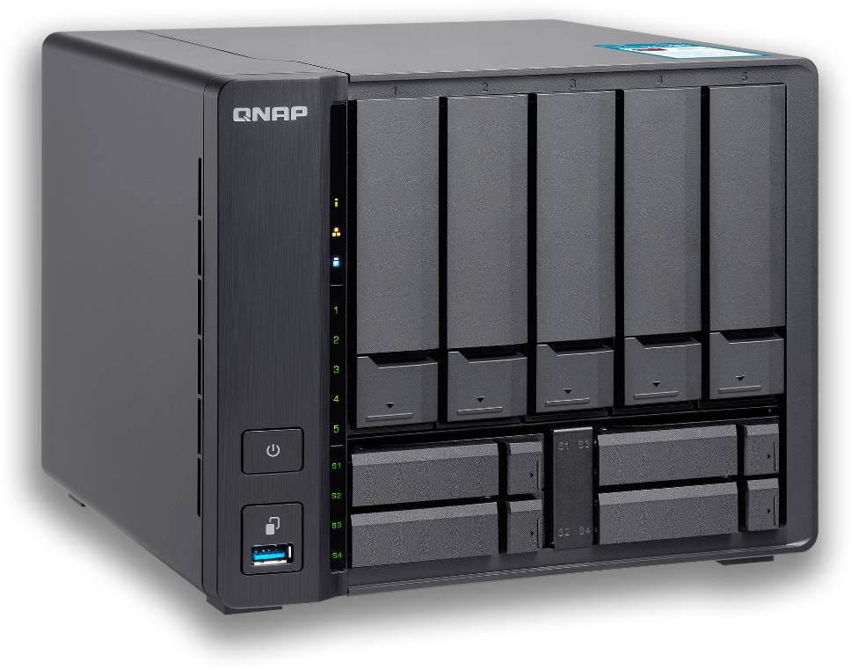
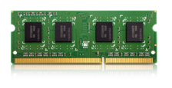
长期支援性的 AMD 四核心 2.0 GHz
极速 64-bit 四核 2.0 GHz SoC
长期供货的嵌入式 G 系列处理器
AES-NI 硬件加密引擎
2 x SODIMM DDR3L 内存最高可达
GX-420MC
16GB
(2 x 8GB)
TS-963N-4G: 1 x 4GB DDR3L-1600

Slide 7
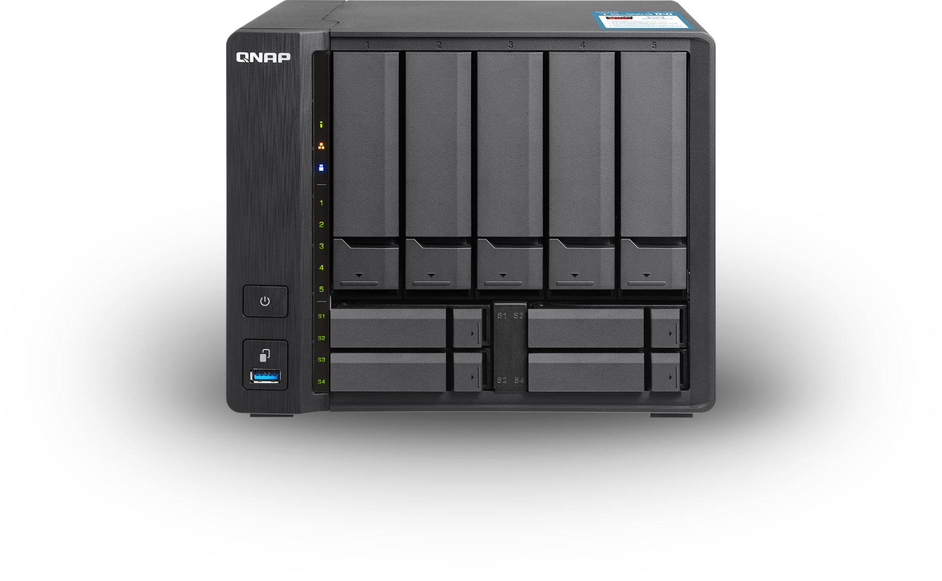
TS-963N 正面硬件
指示灯号：状态， 网络
，USB，3.5 寸硬盘
5 x 3.5 寸 SATA 6Gb/s HDD 接口
(亦支援 2.5" HDD/SSD)
金属拉丝质感
4 x 2.5" SATA
6Gb/s SSD 接口
电源按钮
USB 3.0 一键备份
2.5" SSD 指示灯号

Slide 8

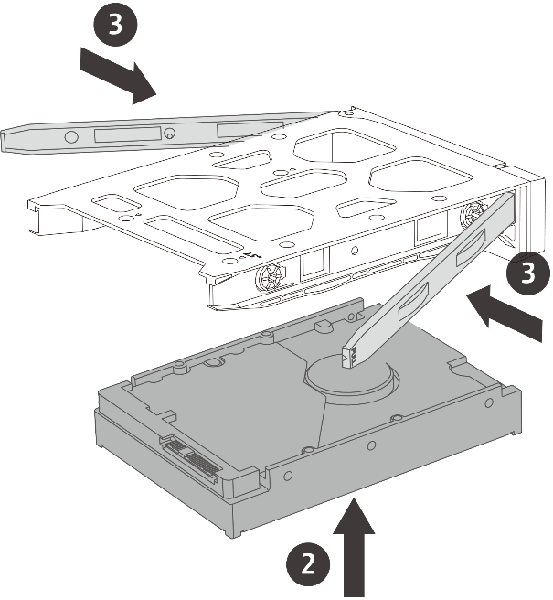
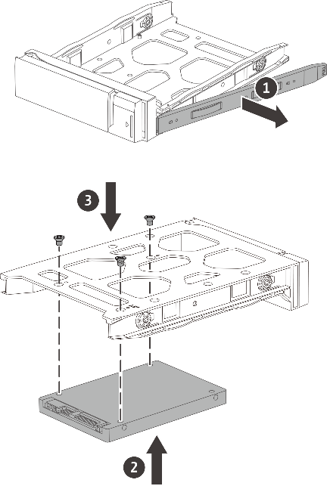
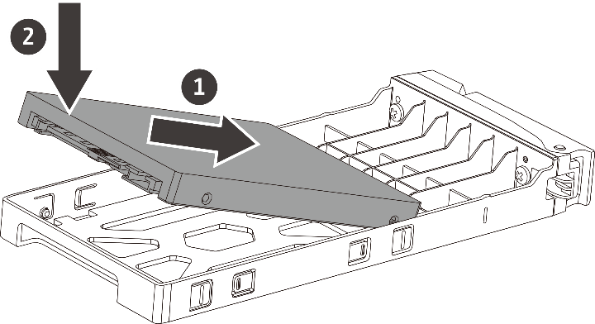
可快速安裝与拆卸的 HDD / SSD
3.5”硬盘托盘
2.5" SSD 托盘
亦支援螺丝固定的
2.5”SSD
免工具安裝 3.5”硬盘
免工具安裝 2.5”SSD

Slide 9
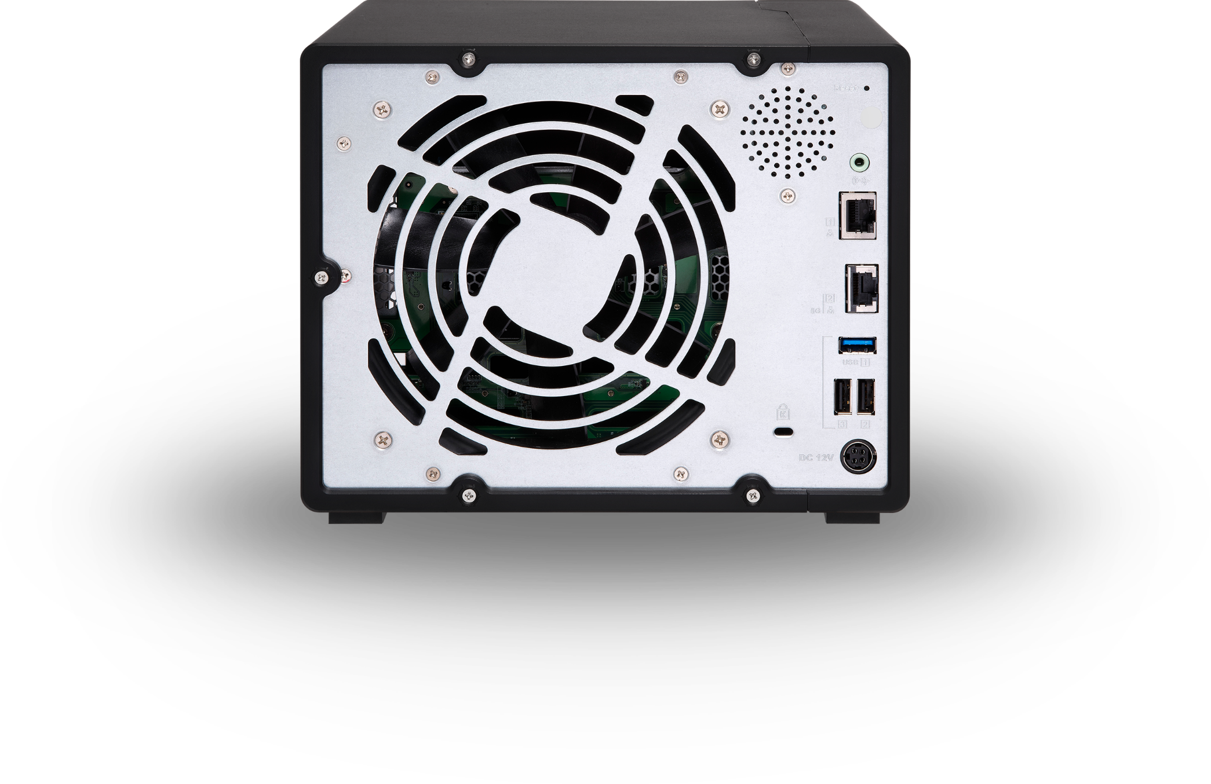
TS-963N 背面配置
系統重置
內建扬声器
3.5mm 音源输出孔
GbE RJ-45 孔
5GbE 5GBASE-T
网络(5G/2.5G/1G/100M)
防盜安全锁孔
1 x USB 3.0
2 x USB 2.0
DC 12V 电源輸入

Slide 10
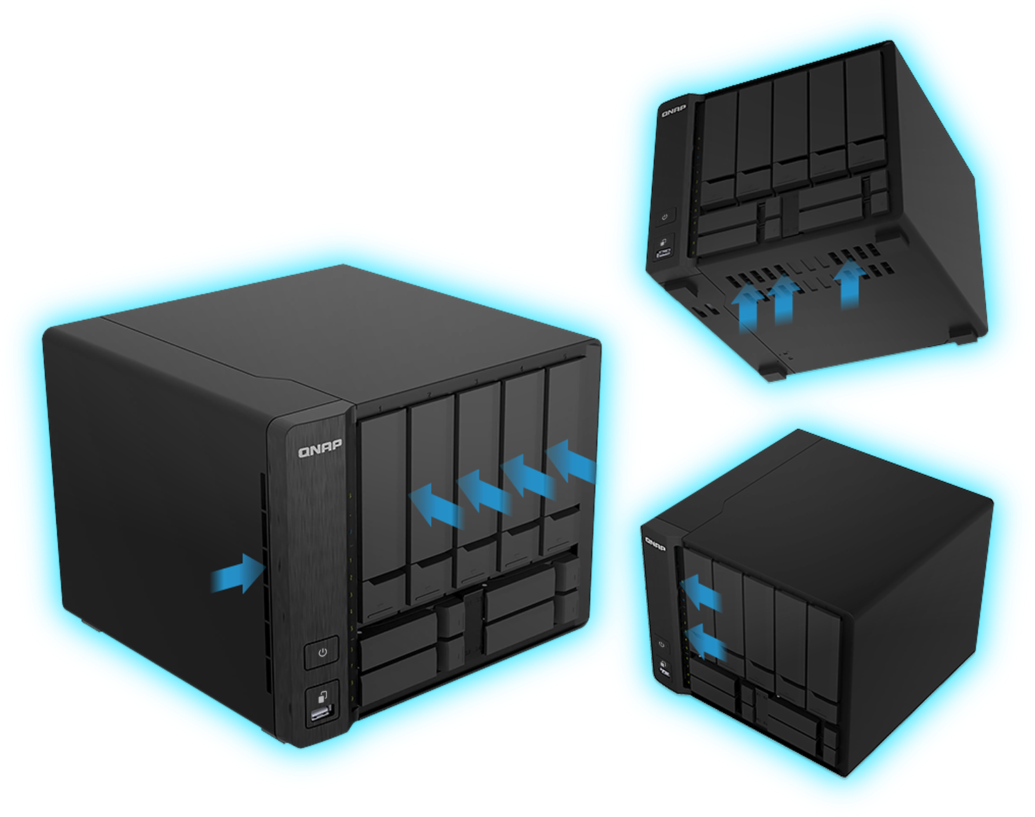
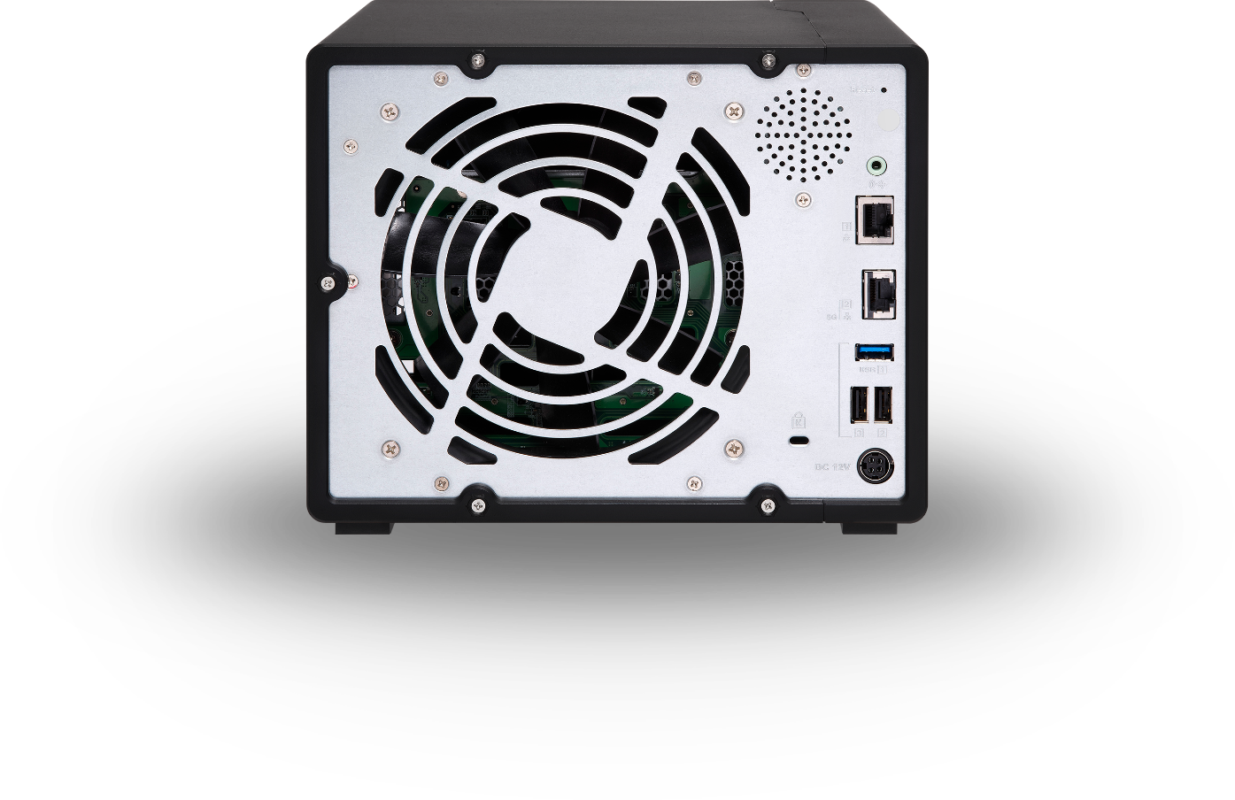
TS-963N 高效散热设计
多风道散热设计
大型 14cm 静音散热风扇

Slide 11
QNAP 的 SSD 应用在软硬件方面都领先同业
QNAP QTS 4.4.1
 | SSD 应用 | QNAP QTS 4.4.1 | Synology DSM 6.2.2
SSD 管理 | 外挂超额配置 | 有，并自备分析工具 | 无
Qtier自动分层 | 应用 | 自动分层、特定目录/LUN、重建Qtier | 无
SSD Cache | 快取模式 | 3种：唯读、唯写、读写 | 2种：唯读、唯写
 | 全局設定 | 可同时支援多个Volume/LUN | 每个SSD Cache仅支援一个存储空间
 | 在线更换 | 存储服务不中断 | 需中止存储服务
SSD 管理 | 健康监控 | 有 | 有
 | 可靠度监控 | 有 | 无
 | 支援列表信息 | 有 | 无
 | SED加密 | 支援 Samsung SSD | 无
硬件裝置 | 內建支援 | M.2 SATA、M.2 NVMe、U.2 NVMe | NVMe
 | PCIe SSD卡 | 2~4口 SATA/NVMe、 有支援10GbE最高PCIe Gen 3 x 8 | 2口 SATA/NVMe、 有支援10GbE仅 PCIe 2.0 x 8
 | SSD转接座 | 有，2个 M.2 SATA 转接2.5”SSD、 1或2个 M.2 NVMe 转U.2 NVMe | 无

Slide 12

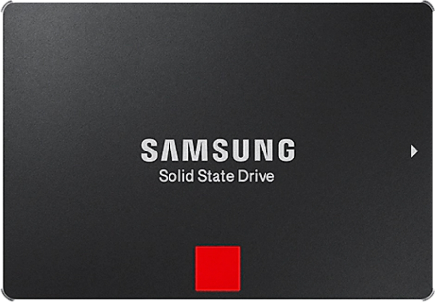
整合三星 SED SSD 的 NAS ，加密档案不再降低读写效能
三星全系列固态硬盘皆具备自我加密功能！
结合 QNAP 为您的资料做妥善保护，
NAS 在加密与不加密的读写效能近乎相同
效能、安全
双重保护
Notes:
加密引擎位於控制器 ASIC 內，每個硬碟機都使用專用加密引擎
加密硬碟機內建有管理功能，加密金鑰不會離開硬碟機
SED可以避免被偷走磁碟資料流
整合硬體加密後的 QNAP NAS，CPU使用率降低一半
整合硬體加密後的 QNAP NAS，效能幾乎不變

Slide 13

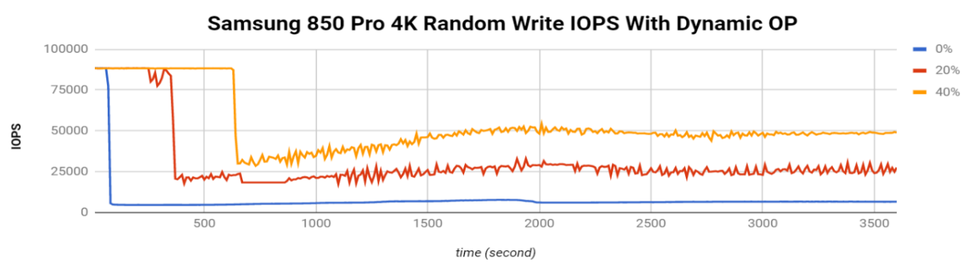

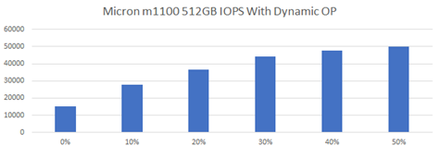
QNAP 软件定义 SSD 外挂预留空间
黑科技
黑科技
黑
科技
提升存储性价比
透过 QTS 系統，使用者将可对 SSD RAID 指定1~60%的预留空间配置。
在 QNAP 实验室的测试报告中显示，消费级的 Samsung 850 Pro 持续效能可逼近企业ji SSD，达 50,000 IOPS，在 SSD 寿命和持续写入效能上帶來巨大优势。
2*Micron M1100 RAID 1 Random Write IOPS with Dynamic OP
上图：Samsung 850 单颗磁盘
下图：Micron m1100 RAID 1
测试条件：
FIO configuration: runtime=1800 ioengine=libaio direct=1 rw=randwrite bs=4k numjobs=1 iodepth=32
Notes:
13
更新筆記: 中英文間加空格 (by Teresa)

Slide 14

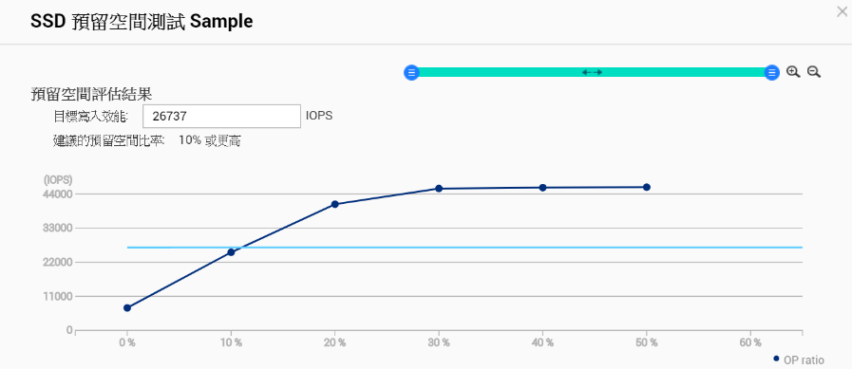


选对 SSD 很困难，选 QNAP 很简单
黑
科技
黑科技
黑
科技
企业管理者部署存储最大的考量，便是在於 SSD 效能能否达到期望解決的存储效能瓶颈。
针对 SSD 的持续写入效能，QNAP 同步推出 SSD 分析工具，测量不同SSD 外挂预留空间的效能，依应用场景建议最佳策略。
IT 管理者可依应用场景快速判断最佳预留空间部署策略
Notes:
14
73652517
更新筆記: "解決" 改成 "解決的"

Slide 15
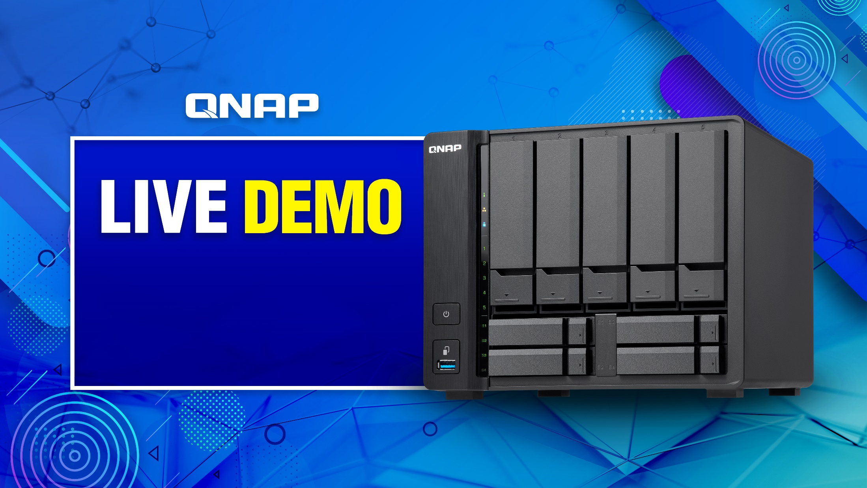
轻松升级内存

Slide 16
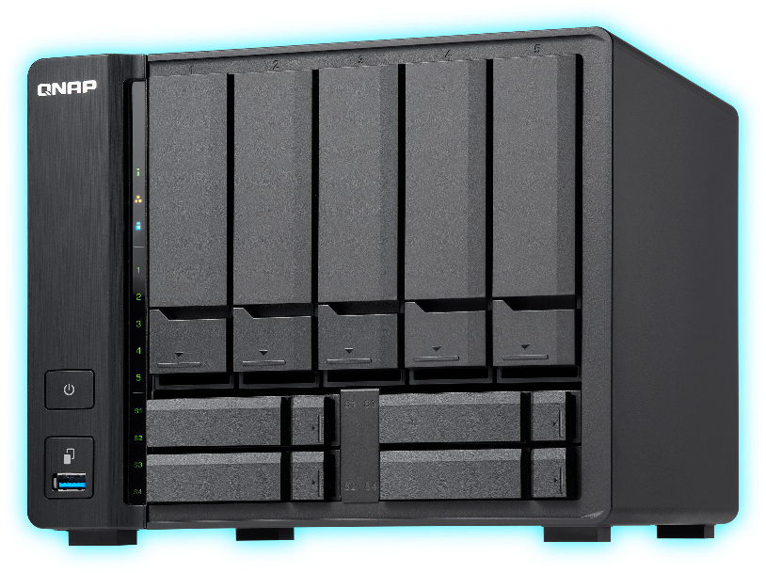

自动分层技术的混合式存储架构就是快
5 x 3.5 " HDD 大容量存储
经济效能提升方案
效能容量2重方案
一机满足的中小企业工作站
2 x SSD 使用 SSD 快取, RAID1
大容量档案同步与多媒体工作服务器
4 x SSD 使用 Qtier, RAID5
加速应用服务随机读写效能！
同時加速随机与顺序读写效能！

Slide 17
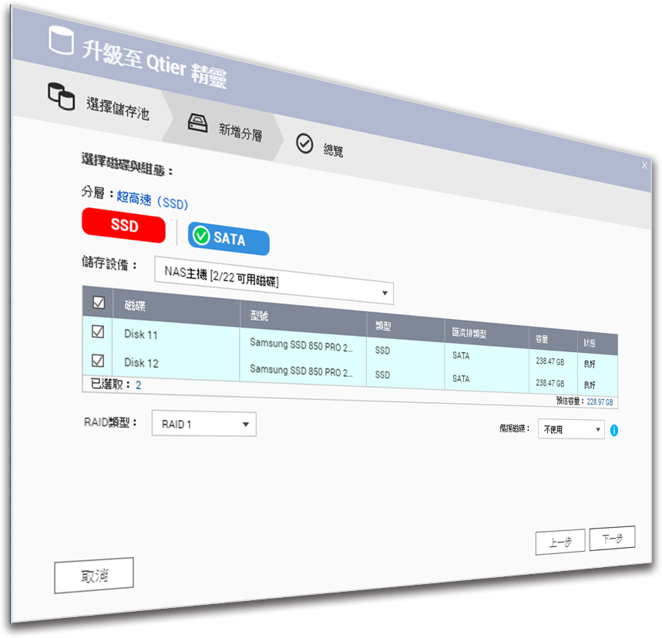
將 SSD 快取转换为 Qtier 以立即提升效益
1
Step
2
Step
确认欲加入建立 Qtier 存储池的 SSD 数量
在线停止 SSD 快取服务
Step
3
使用升级精灵升级为 Qtier 存储池

Slide 18
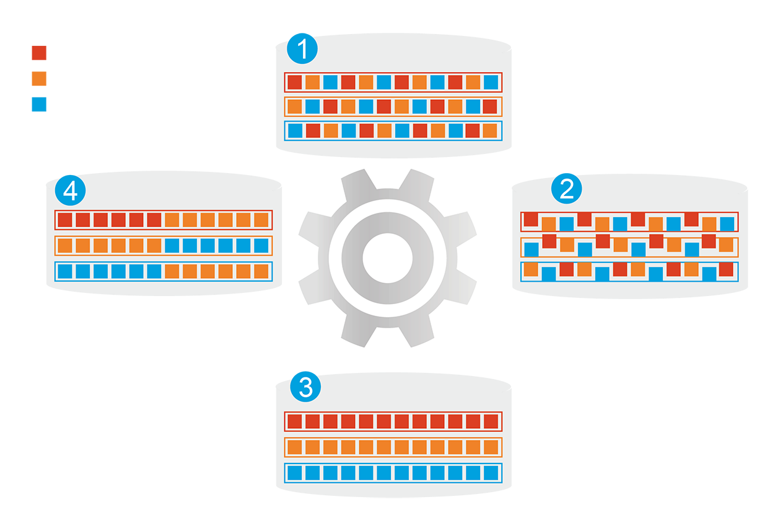
自动分层兼具高效能与大容量
1
分层前
频繁存取资料效能未优化
热资料
暖资料
冷资料
自动将冷热资料在 SSD与 HDD 层间相互移动
4
资料存取行为改变
2
开始分层
How Qtier Works
SSD 加速容量不受内存大小限制
3
分层后
频繁存取资料效能已优化

Slide 19



可自由移除 Qtier SSD 层
QNAP QTS 4.4.1 支援移除 Qtier SSD ，允许使用者將 SSD 类型或分层的 RAID 类型进行。
移除 Qtier SSD 分层时，將会把资料及存储池中继资料（Metadata) 移动到高速及容量层，并暂停存储池的服務，移除后所有资料將保留 。
SSD RAID Usage
Pool Metadata
SAS HDD RAID Usage
SSD RAID Usage
Pool Metadata
SATA HDD RAID Usage
SSD RAID Usage

Slide 20


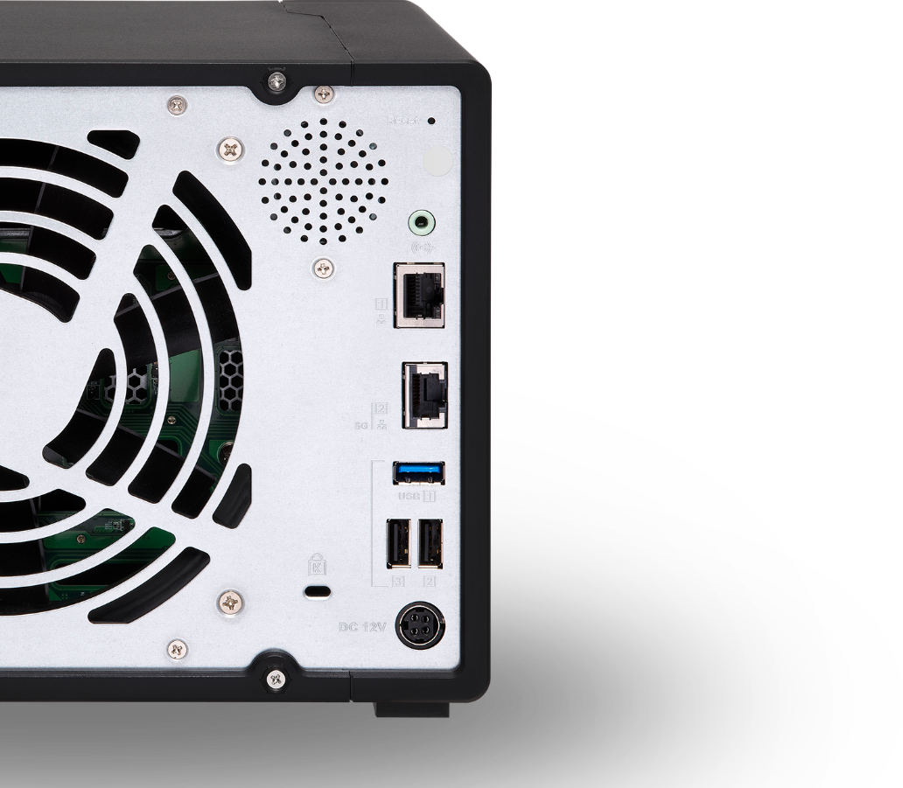

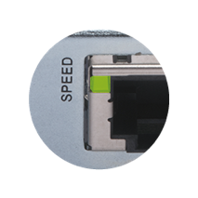
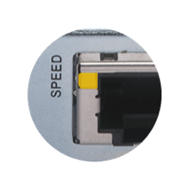
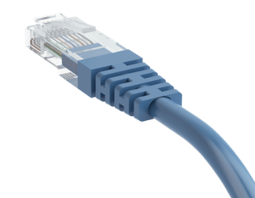
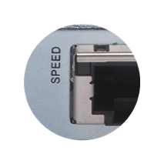
Multi-Gigabit 5GBASE-T 连线力
多种速度
 | CAT 5e | CAT 6 | CAT 6A
100M | ✔ | ✔ | ✔
1G | ✔ | ✔ | ✔
2.5G | ✔ | ✔ | ✔
5G | ✔ | ✔ | ✔
5G
2.5G/1G/100M
原有网络环境速度直接升級！
支援 Multi-Gigabit NBASE-T 业界标准
未连接

Slide 21



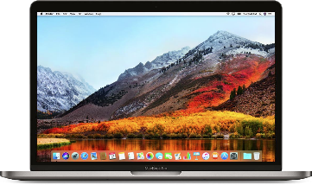
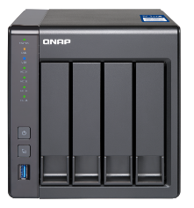



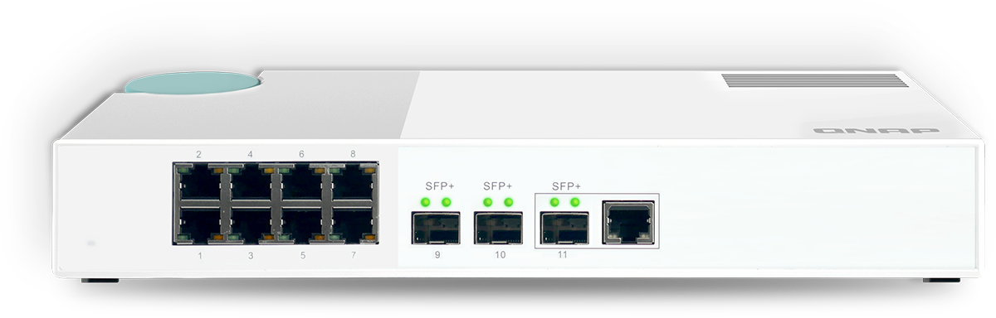
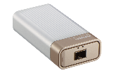







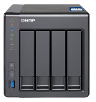
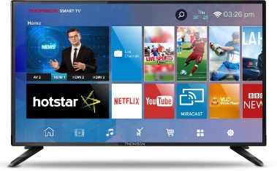

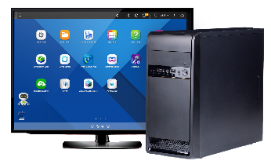
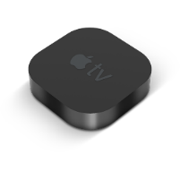
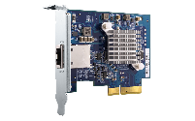
静音无风扇高性价比 QSW-308-1C 10G 交换机
3 x SFP+ 10GbE 传输端口
(內含 1 x 10GbE NBASE-T Combo 传输端口
支援：10Gbps/5Gbps/2.5Gbps/1Gbps/100Mbps)
8 x 1GbE RJ45 传输端口
10GbE/5GbE/2.5GbE
高速内网(combo port)
Internet
10G
一台解決所有网络构建问题!!
1G
云端备份
5G
1G
1G
1G
10G
异地备份
家用设备

Slide 22



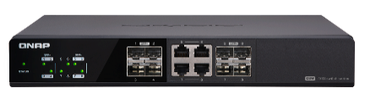

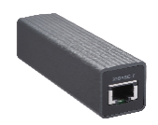


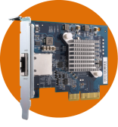
用最少的花费把 1G 提升成 5G 速度
TS-963N
1GbE
Cat 5e
支援10G/5G/2.5G/1G/100M交换机
1GbE
Cat 5e
QNAP 10G 8C switch
1GbE
Cat 5e
PC + QXG-10G1T
PC + QNA-UC5G1T
TS-963N
QXG-10G1T
或 QNA-UC5G1T
5GbE
Cat 5e
5Gb
5GbE
支援10G/5G/2.5G/1G/100M交换机
Cat 5e
5GbE
Cat 5e
QNAP 10G 8C switch
原有配线直接升速
原有配线直接升速

Slide 23


搭配 Qtier 发挥 5GbE 效能与兼具大容量空间
TS-963N 內建 1 个 5GBASE-T ，支援 5GbE、2.5GbE、1GbE
File transfer
Read
411 MB/s
Write
352 MB/s
测试于 QNAP 实验室，数据会因实际环境而有所不同
1 x5GbE iSCSI 传输测试环境：
NAS： TS-963N
OS：QTS 4.4.1
磁盘群組：Qtier, 5 x Seagate 1TB ST1000NM0033 HDD RAID 5 + 4 x Samsung 860 Pro 512GB SSD RAID 5
客戶端 PC：Windows 10, Intel Core i7-6700 3.4 GHz, 32GB RAM, QNAP QNA-UC5G1T 5GbE USB 网卡

Slide 24
5GbE 效能

Slide 25
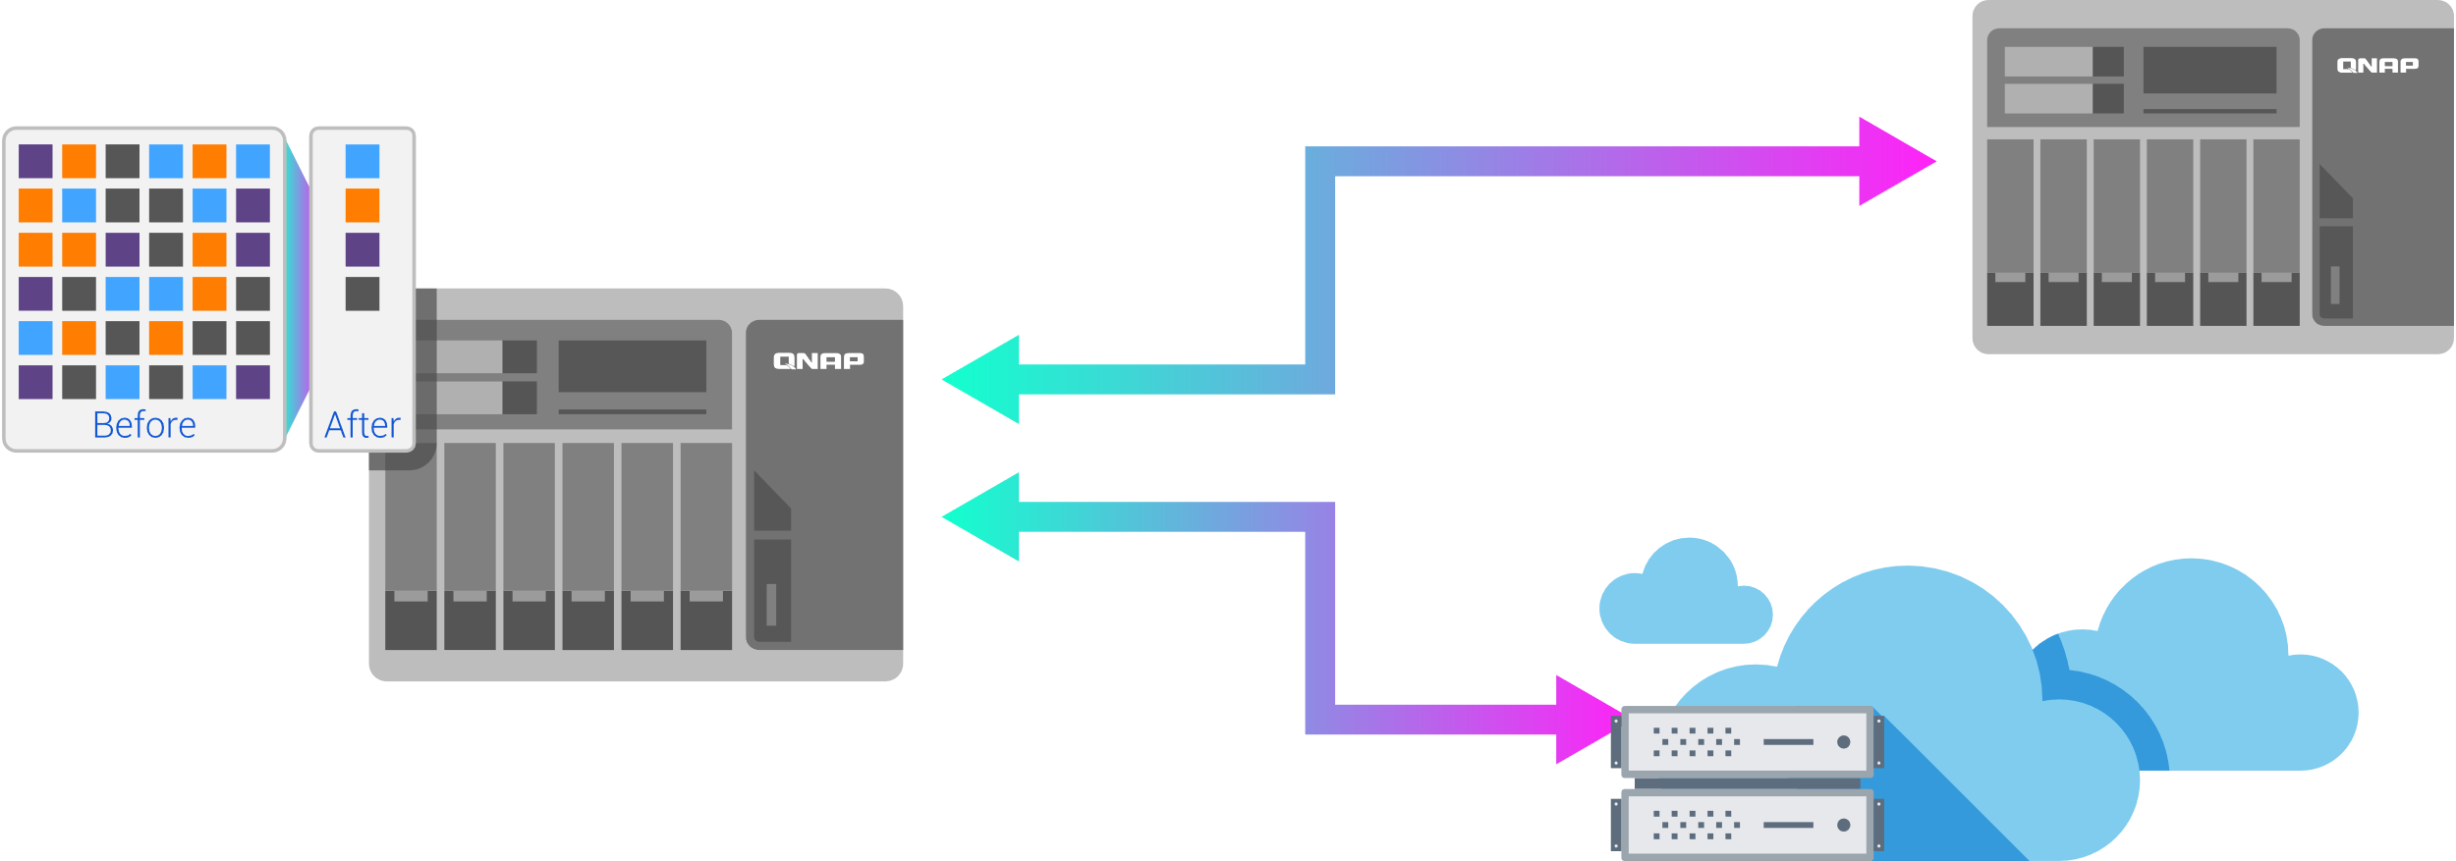

QuDedup 黑科技，资料，小就是快！
功能亮点
虚拟机映像档大小
去重复化后档大小
资料压缩比
区块层级分析比对
来源端 (Source-side) 重复数据删除架构
三大优势：带宽占用减量、空间占用减量、支援多种云服务
15.48 GB
7.59 GB
2.04:1
注: 此数据为单一虚拟映像档去重复化资料的压缩比
1
2
带宽占用减量
空间占用减量
頻寬減量
3
支援多种云服务
QuDedup 支援机种: x86

Slide 26





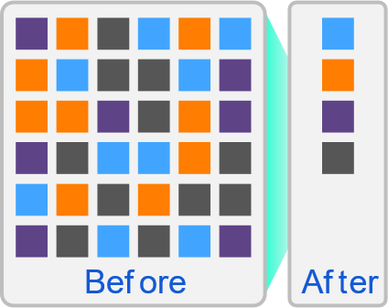














备份资料异地还原，随处取用
本地 NAS 存取
(经 Hybrid Backup Sync)
远端 NAS 存取
(经 File Station)
携带使用
Backup/Restore
.qdff
东京
.qdff
Taipei
File Station 即將推出 QuDedup 还原及预览功能
.qdff
.qdff
纽约
.qdff
CIFS / NFS / FTP
Taipei
File Station 即將推出
QuDedup 还原及预览功能
云端存取
北京
Notes:
Carry and use 在不同地點

Slide 27
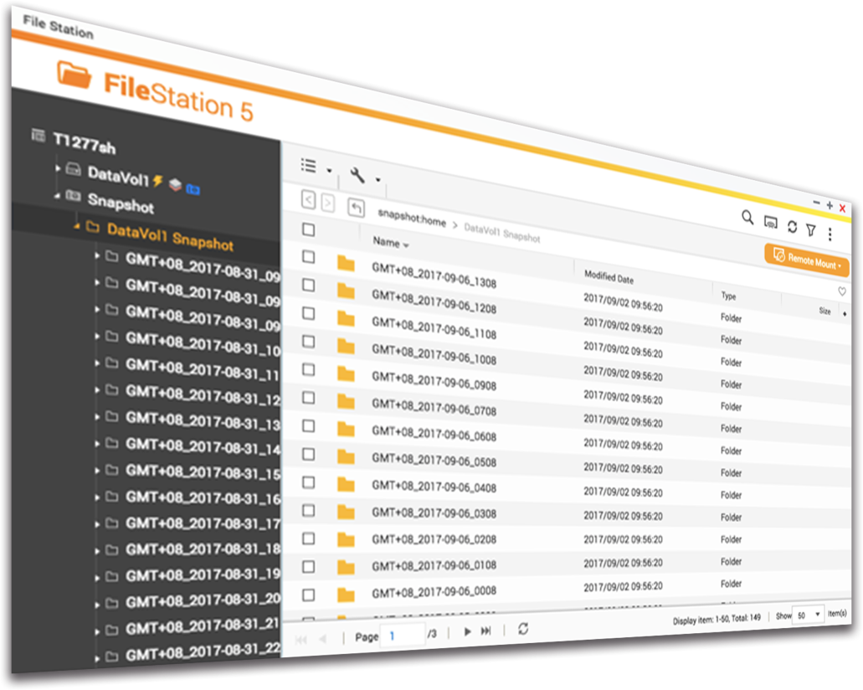


最实惠的企业級快照保护
4GB
RAM
整机最大
快照數量
1024
单一磁盘区LUN最大快照数量
256
最超值的备份选择

Slide 28
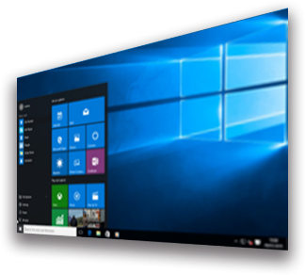

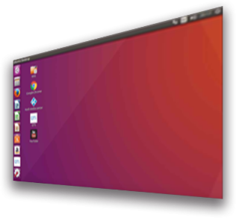

QTS 与虚拟化应用提升生产力
一机多系統
运行 Windows/Linux 虚拟机与各种软件容器
虚拟机工作站
(Virtualization Station)
软体容器工作站
(Container Station)

Slide 29
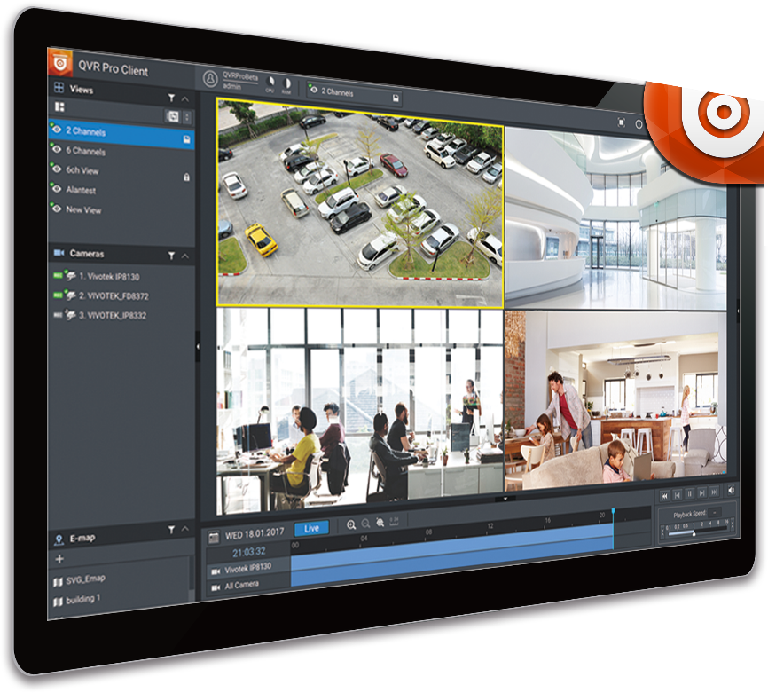


QVR Pro 监控应用，守护环境安全
5,000+ 支兼容网络摄影机
8 路免费摄影机频道
48 路最高摄影机频道支援总数
QUSBCam2 观看 USB 摄影机影像

Slide 30





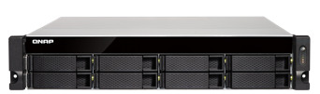
透過 VJBOD 与扩展柜弹性扩充空间
TS-963N
USB 3.0 连接
最高连接 8 台 VJBOD 裝置
最高连接 2 台 TR-002 或 TR-004 RAID 裝置
1GbE / 5GbE
高速 iSCSI 网络连接
TS-832XU
TS-832X
TR-002/TR-004

Slide 31



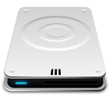

全新 VJBOD Cloud 架构
TS-963N 搭配 QTS 4.4.1 将可被用来做为云端存储网关 (Storage Gateway) 加速云端存储同时连接本地应用。
存储网关
本地应用程序
快取空間
云端磁盘区
存储池
本地用戶端
RAID
云端对象存储
QNAP NAS
云端存储空间
QTS 4.4.1 將优先提供云端磁盘区。

Slide 32















10 個对象存储供应商，统一使用界面
如同本地空间般使用云端空间并支援所有本地传输协议与应用程序
协议：SMB, NFS, AFP, FTP, RTRR 等
应用：虚拟机工作站, Container 工作站, QVR Pro 等
使用 QTS 专业界面管理云端磁盘区和快取空间
SMB
NFS
FTP
快取空间
https://docs.aws.amazon.com/zh_tw/storagegateway/latest/userguide/StorageGatewayConcepts.html
Notes:
阿里雲

Slide 33




QNAP 完整的资料保护方案
符合 3-2-1 备份策略
本地端
远端
云端
RTRR
备份 / 同步
TCP BBR
TCP BBR
Mac Time Machine
Netbak Replicator
文件存储
对象存储
Rsync 服务器
CIFS / SMB 服务器
FTP 服务器
外接裝置 / TR-004 & TR-002
VJBOD

Slide 34

高频宽 5GBASE-T 四核心 AMD NAS，经济实惠享、网速升级 5G/2.5G
©2019著作权为威联通科技股份有限公司所有。 威联通科技并保留所有权利。 威联通科技股份有限公司所使用或注册之商标或标章。 档案中所提及之产品及公司名称可能为其他公司所有之商标 。

